Slide 1
MHW3
Salvatore Rosolia
O46001354
26/04/2021

Slide 2
Riepilogo
In questo homework e stata creata la pagina «servizi» del sito «NoleggioEasy». Nella pagina troviamo lo stesso ‘header’ della home page.
In questa pagina sarà possibile visualizzare fino ad un massimo di 20 modelli per una determinata marca inserita in input.
Inoltre sono stati inseriti 3 tasti, ognuno di questi farà visualizzare il meteo della città della sede ad esso riferito.

Slide 3
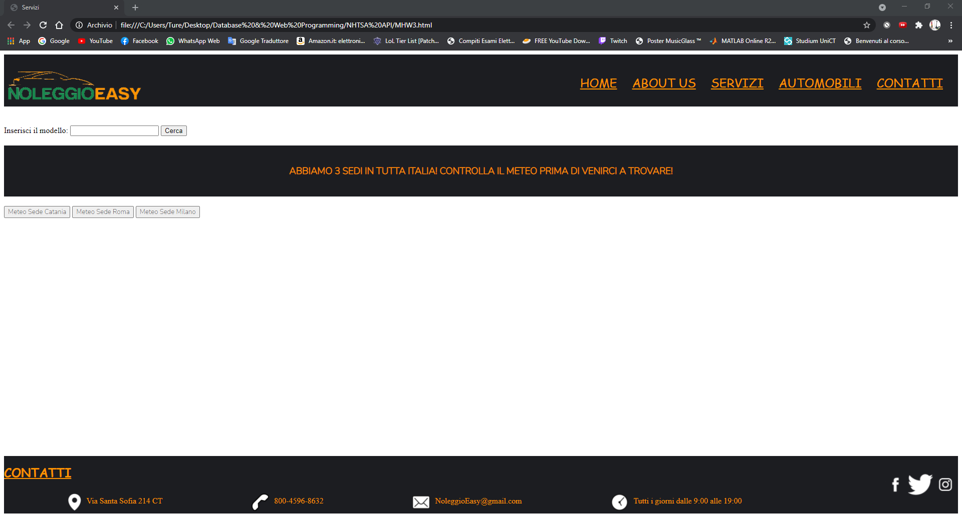
Anteprima

Slide 4
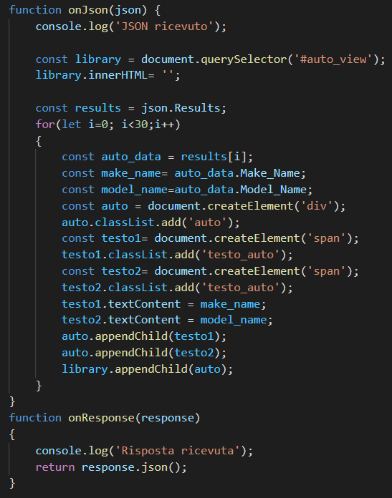
Funzioni onJson e onResponse
La funzioni onResponse riceve la risposta della fetch e ritorna un file json. (parsing)
La funzione onJson ci permette di copiare le informazioni importate.

Slide 5
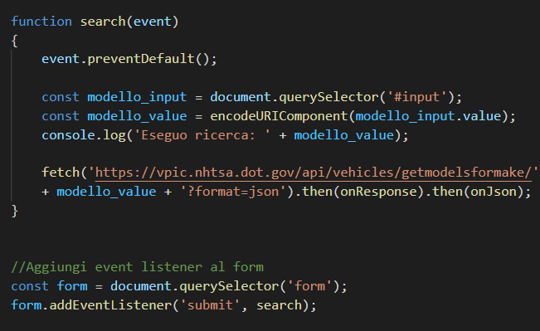
Funzioni search()
In questa funzione, dopo aver selezionato l’id dell’area di interesse, leggiamo l’input della casella di testo e ne ricerca i valori utilizzando la fetch.
Questa funzione ci permette di interagire con l’API.

Slide 6
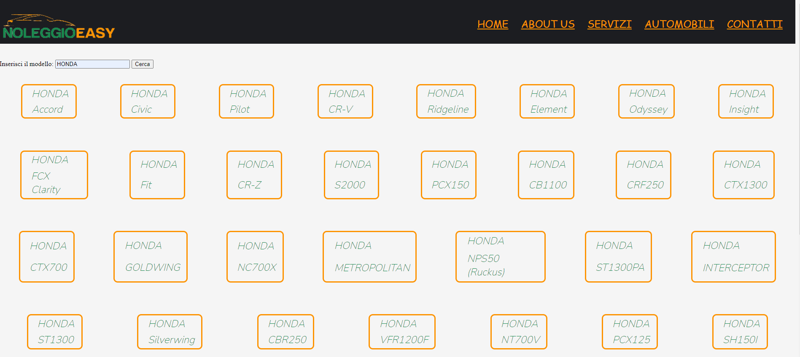
Dimostrazione

Slide 7
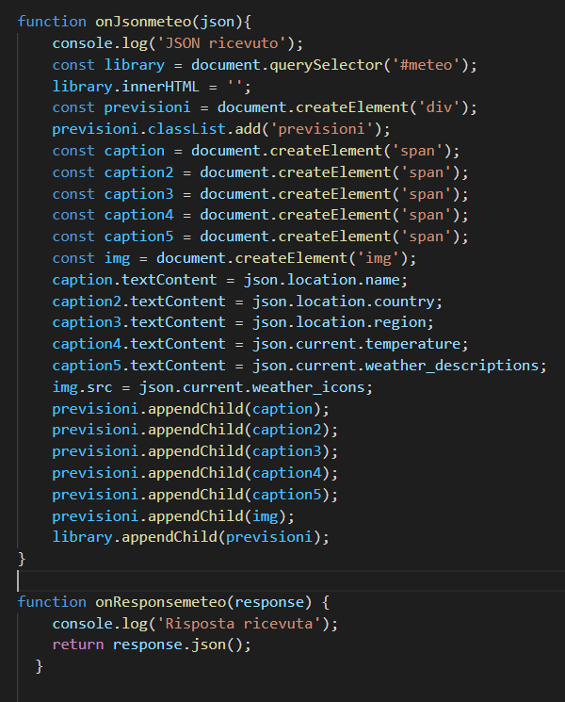
Funzioni onJosnmeteo e onResponsemeteo
La funzioni onResponse riceve la risposta della fetch e ritorna un file json. (parsing)
La funzione onJson ci permette di copiare le informazioni importate.

Slide 8
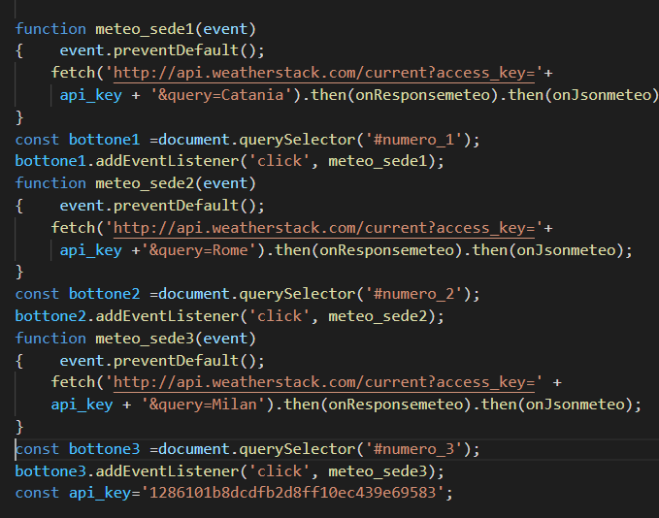
Funzione meteo_sede1(), 2(), 3()
Qui vengono implementati tre bottoni che attiveranno il funzionamento della seconda API, ovvero al click del bottone verrà visualizzato il meteo della città della sede selezionata.

Slide 9
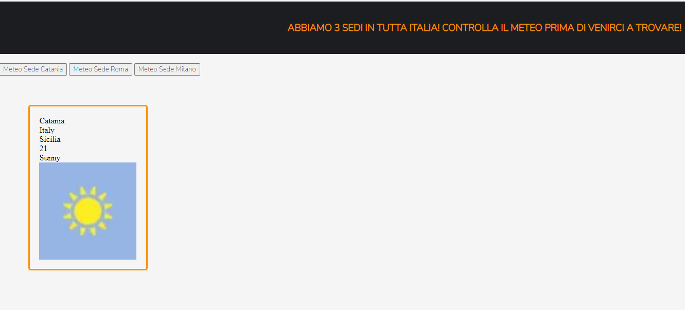
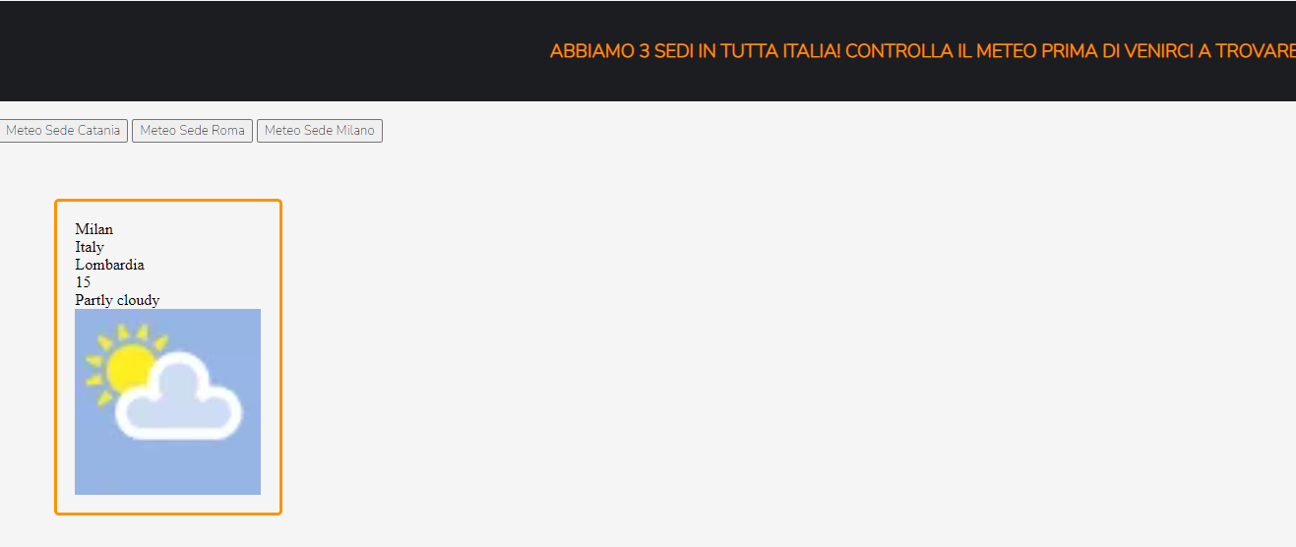
Dimostrazione

